Slide 1
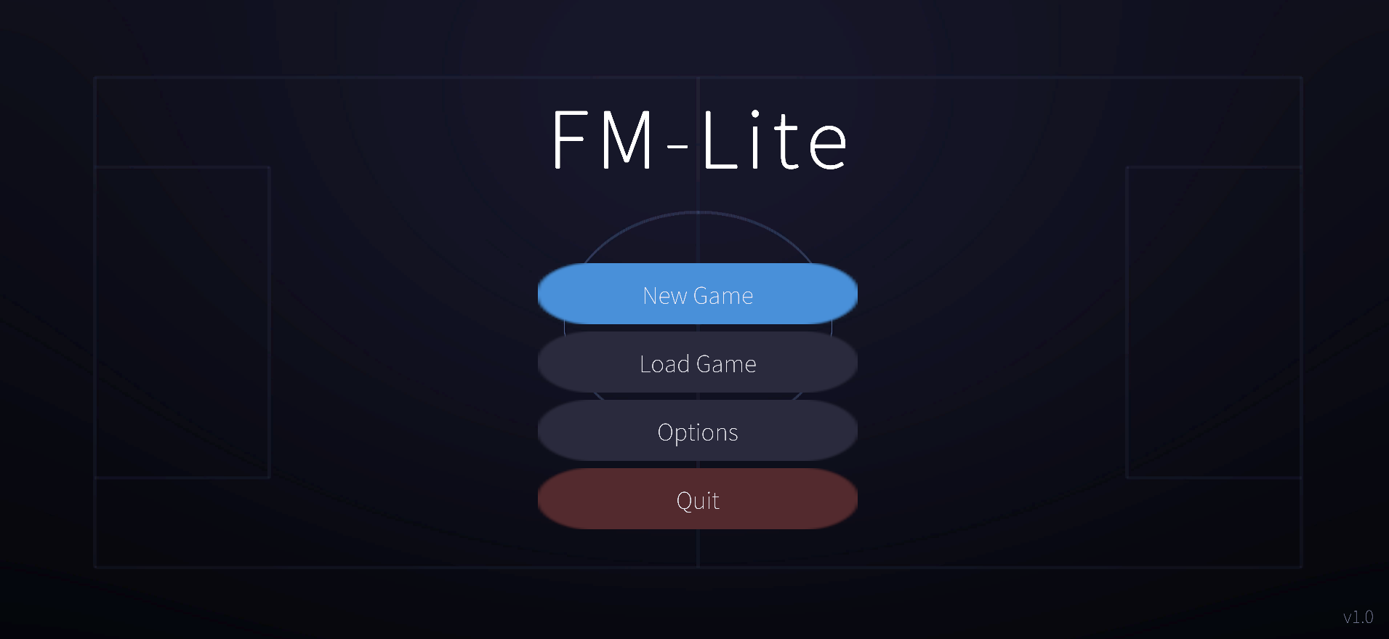
UNITY · C# · 3주 1인 개발
FM-Lite
FM의 ‘육성’만 떼어낸, 한 시즌 2~3시간 컴팩트 축구 매니저
메인 메뉴
발표자: JihooKim 2026.06.07 프로젝트 마무리 발표

Slide 2
AGENDA
발표 순서
01 게임 소개 & 기술 스택 — 무엇을, 무엇으로 만들었나
02 구현 범위 — 완성된 핵심 시스템 맵
03 개발 과정 — 설계가 바뀐 순간들 · 난관과 극복
04 느낀 점 — 3주가 남긴 것
05 대표 구현 — 매치 시뮬레이션 · 정보 비대칭 · AI 협업
06 Q & A
FM-Lite · 01

Slide 3
TECH STACK
기술 스택
엔진 · 언어
Unity 6000.3
C# / IL2CPP 빌드
ScriptableObject
정적 데이터 · 밸런스 외부화
Newtonsoft.Json
세이브 슬롯 직렬화
UI · 텍스트
Modern UI Pack
버튼·드롭다운·모달·툴팁
TextMeshPro
리치 텍스트 · 다국어 입력
NotoSansKR (OFL)
한/영 가변 폰트
구조 · 협업
4-Layer + EventBus
Domain/Core/App/Persistence
Claude Code + Unity MCP
코드·씬·PR 자동화
GitHub Issues / Projects
이슈→브랜치→PR→머지
원칙 의존성 최소화(No Odin) · 외부 유료 에셋은 라이선스 보호 위해 별도 private repo 로 분리(gitignore)
FM-Lite · 02

Slide 4
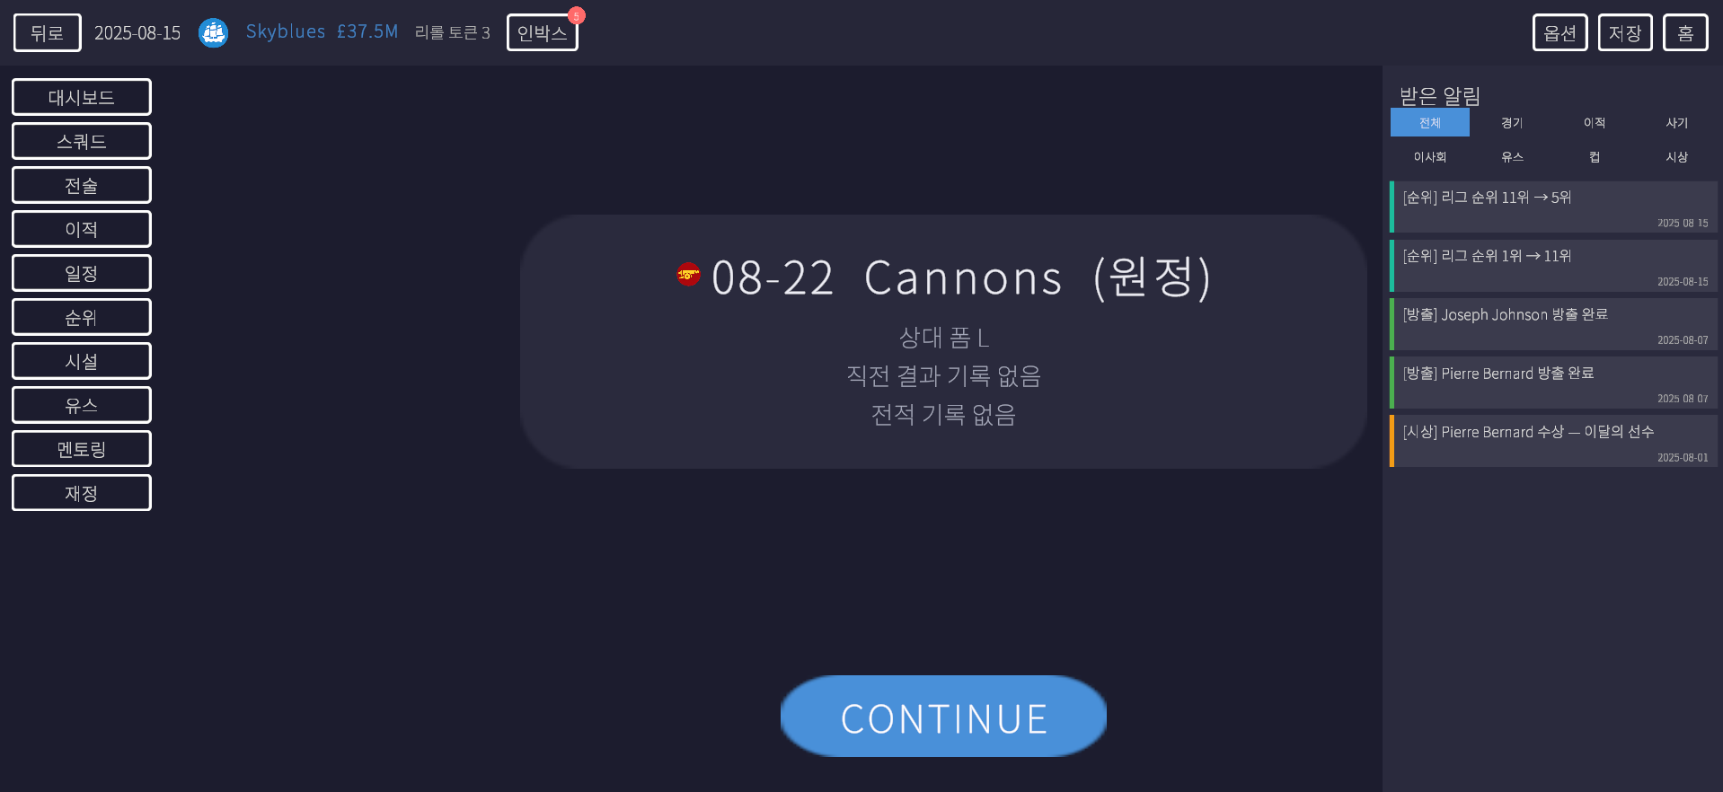
INTRODUCTION
게임 소개 — “시간을 압축한 FM”
문제
• 기존 FM 은 깊지만 한 시즌에 수십 시간 → 직장인이 즐기기 부담
해법
• 경기 ‘시각화’를 과감히 포기하고 육성·이적·유스에 집중
• 한 시즌을 2~3시간에 완주
핵심 셀링 포인트
▹ 3중 가챠 — 초기 스쿼드 / 유스 인스펙션 / 트레잇
▹ 정보 비대칭 기반 의사결정 (제한된 정보 속 선택)
▹ 리롤 ‘시스템화’ — 세이브로드 편법을 정식 메커닉으로
▹ 시드 기반 리플레이 가치
메인 대시보드 — 다음 경기 · 일정 · 인박스 허브
FM-Lite · 03

Slide 5
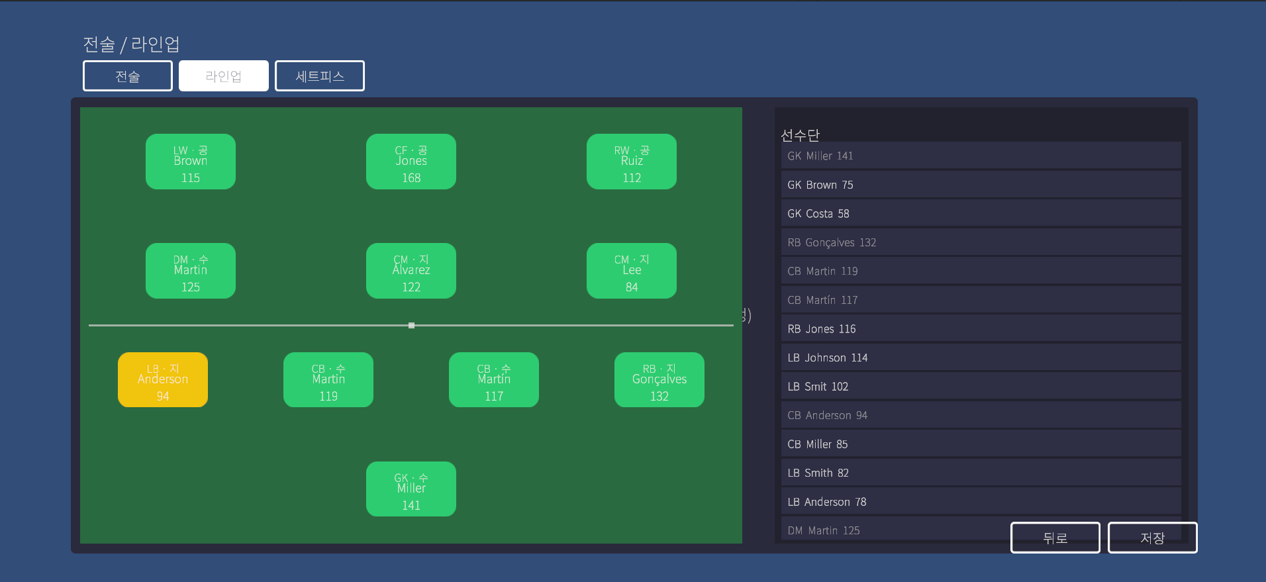
SCOPE
구현 범위 — 완성된 핵심 시스템
매치 엔진
5-Zone Markov + xG + FM식 평점 결정성(시드) · 텍스트 이벤트 · 슛맵
선수 · 성장
49 stat · CA/PA · 신체 조건 월별 성장 스냅샷 · 트레잇
이적 시장
스카우팅 · 협상 · 임대 세부 stat / 주급 필터
유스
정기 인스펙션 · 콜업 멘토링
전술 · 라인업
포메이션 도식 드래그 · Role/Duty 시너지 10종 · 포메이션 상성
운영
시설 8종×10단계 · 재정 시즌 사이클(시상/보드/리그)
전술 — 포메이션 피치 드래그 배정
UX
인박스 기반 알림 · GlobalNav 옵션 · 사운드 · 통화
인프라
세이브/로드 · 로컬라이즈(KO/EN) 측정 하네스 · EditMode 테스트
범위 제외 챔피언스리그 · 국가대표 · 기자회견 · 코치진 관리 (1인 3주 스코프상 의도적 컷)
FM-Lite · 04

Slide 6
TIMELINE
개발 일정 — 3주, 3개의 마일스톤
V0.1
5/15–5/22 · 프로토타입
한 시즌을 끝까지 (UI 못생겨도 기능 우선)
· 코어 데이터 · 세이브/로드
· 시간 진행 · 시즌 사이클
· 스코어만 나오는 매치
· 가챠 · 유스 · 단순 이적
V0.5
5/23–5/29 · 플레이어빌리티
‘재미있게’ 한 시즌이 굴러가게
· 텍스트 매치 이벤트 · 상세 스탯
· 부상/카드 · 전술 프리셋
· 사기/약속 · 스카우팅
· 리그 3개 · 밸런싱
V1.0
5/30–6/7 · 폴리싱
포트폴리오 빌드
· GlobalNav · 인박스 UX 패러다임
· xG 매치 재설계 · 재정 밸런싱
· 옵션/사운드/통화 · 크레스트
· Unity MCP 도입 · 측정 튜닝
방법론 이슈→브랜치→PR→머지 · Sub-PR 패턴(명세→구현→에셋 chore) · ‘명세 우선’ — 설계 결정 77건을 design-decisions.md 에 기록
FM-Lite · 05

Slide 7
ARCHITECTURE
아키텍처 — 단방향 4-Layer
Presentation UI 컨트롤러 · Unity Scene
설계 원칙
• 의존 방향 단방향 — 역참조·순환 금지
• Stateless 시스템 — GameState 입출력만
• ID 기반 참조 — 직접 참조 금지 → 직렬화 안전
• 매직넘버 0 — GameBalanceSO 외부화
Application Stateless Systems — MatchSimulator · TransferSystem · GrowthSystem …
Core GameManager(진입점) · EventBus · GameTime — 인프라
Domain Player · Club · Match … 게임 규칙·데이터 (외부 의존 0)
Data Save/Load · ScriptableObject
FM-Lite · 06

Slide 8
PROCESS · PIVOTS
설계가 바뀐 순간들
강제 씬 전환 → 인박스 패러다임
초기엔 이벤트마다 씬을 강제 이동 → ‘자유도 침해’ 피드백. InboxRouter 가 이벤트를 알림으로 흡수, 유저가 직접 선택하게 전환.
블런트 튜닝 → xG 찬스-퀄리티 레이어
‘4-파라미터 튜닝’으로 골 수를 맞추려다 한계. 더 FM다운 방식을 찾아 실제 매치엔진 원리(xG)를 도입.
가격 상향 → 현금흐름 정상화
‘시설비만 올리자’는 표면 처방을 버리고 근본 원인 진단. 상시 유출(주급) 부재가 핵심 → 월 주급 차감 + 수입 비율 정상화.
FM-Lite · 07

Slide 9
CHALLENGES
난관과 극복 — 게임플레이 밸런싱
과득점
문제 박스 도달 = 동급 찬스 → 경기당 평균 5~6골
해결 xG 모델로 ‘찬스 품질’을 분리. E[goals]=ΣxG 로 수학적 산정 → 측정 평균 2.76골 (목표 2.7±0.3)
재정 무한 증식
문제 주급 유출 0 + 수입만 누적 → 자금이 영구 증가
해결 월 주급 차감 신설 + EPL 임금/매출 63% 앵커로 수입 재스케일 → 중위 구단 본전±
비현실 평점
문제 포지션 무가중 → 수비/미드가 항상 저평점
해결 각 포지션 액션을 충분히 가치화 + xG 보정(빅찬스 미스 급락)으로 FM 정합
공통 무기 측정 하네스(200~380 매치 / 20구단 시즌 순현금흐름) + 사용자 Test Runner 반복 튜닝
FM-Lite · 08

Slide 10
REFLECTION
느낀 점 — 3주가 남긴 것
‘명세 우선’의 힘 즉흥 결정 대신 설계 결정 77건을 문서화 → 일관성과 ‘되돌림’ 방지. 혼자여도 미래의 나를 위한 계약서.
밸런싱은 직감이 아닌 수학 xG = ΣE[goals] 처럼 목표를 수식으로 환원하니 시행착오가 1~2회로 수렴.
‘버리는 결정’이 완성도를 만든다 경기 시각화 포기 같은 과감한 컷이 1인 3주 스코프를 끝까지 가게 했다.
AI 협업의 분업 설계·판단은 사람, 반복 구현·리팩터·문서·와이어링은 AI. 혼자선 못 했을 범위를 3주에 완주.
FM-Lite · 09

Slide 11
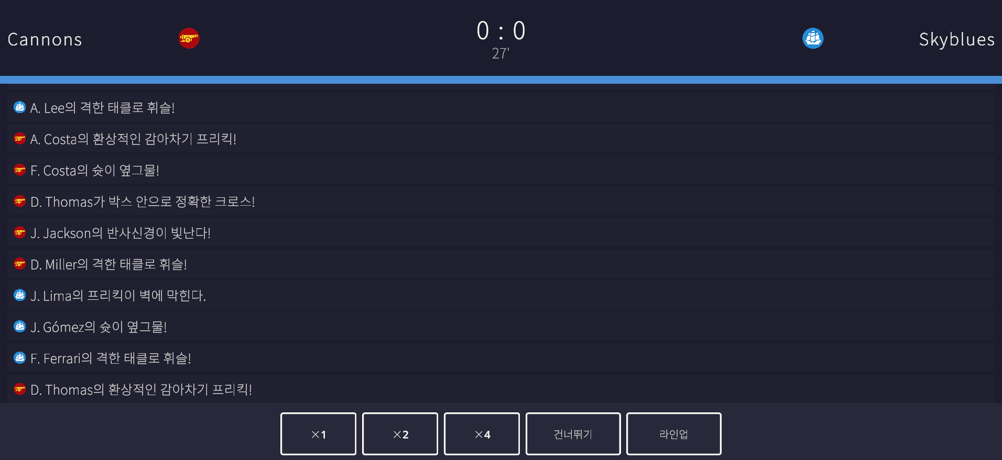
DEEP DIVE · 매치 시뮬레이션 1/3
대표 구현 ① — 매치 엔진 개요
경기 시각화를 포기한 대신, 결과를 만드는 ‘엔진’에 집중
● 5-Zone Markov
DefThird→Mid→AttThird→Box→Shot 의 확률 전이로 한 경기를 이벤트 시퀀스로 전개
● 결정성(시드)
매치 시작 시 시드 고정 → 같은 시드 = 같은 경기. ‘리롤 시스템’의 기술적 근간
● 동일 엔진
유저 경기와 백그라운드 리그 경기를 같은 엔진으로 → 리그 전체 일관성
● 풍부한 출력
스코어 + 텍스트 이벤트 + 슛맵/히트맵 + 선수별 평점·스탯
매치 텍스트 씬 — 실시간 이벤트 · 가속(1/2/3/4)
FM-Lite · 10

Slide 12
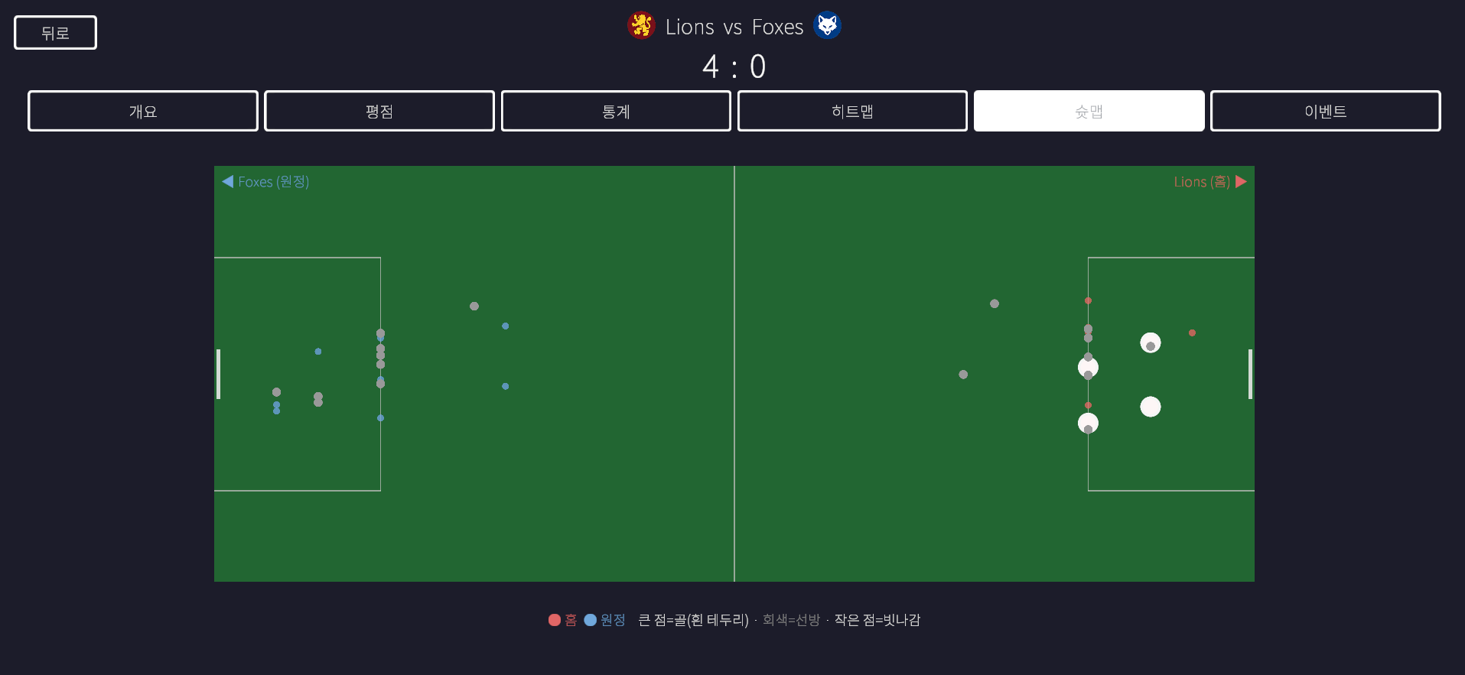
DEEP DIVE · 매치 시뮬레이션 2/3
xG 찬스-퀄리티 레이어
핵심 아이디어 — “슛의 가치 = 그 찬스가 어떻게 만들어졌나”
▸ chanceType 별 baseXG
ClearChance · OpenPlay · Header · LongShot · FreeKick · Penalty
▸ 기록되는 xG
= 찬스 품질(situation). 슈터 실력과 무관 (표준 xG 정의)
▸ 실제 골
= xG × finishMod(슈터 결정력) × gkMod(GK 보정)
▸ 밸런싱이 ‘수학’
E[goals] ≈ ΣxG → 팀당 ΣxG≈1.35 → 2.7/경기 직접 산정
매치 결과 — 슛맵 / xG 시각화
측정 결과 (200 매치)
평균 2.76골 · std 1.62 · PK 0.26/경기
목표 2.7±0.3 정합 ✓
FM-Lite · 11

Slide 13
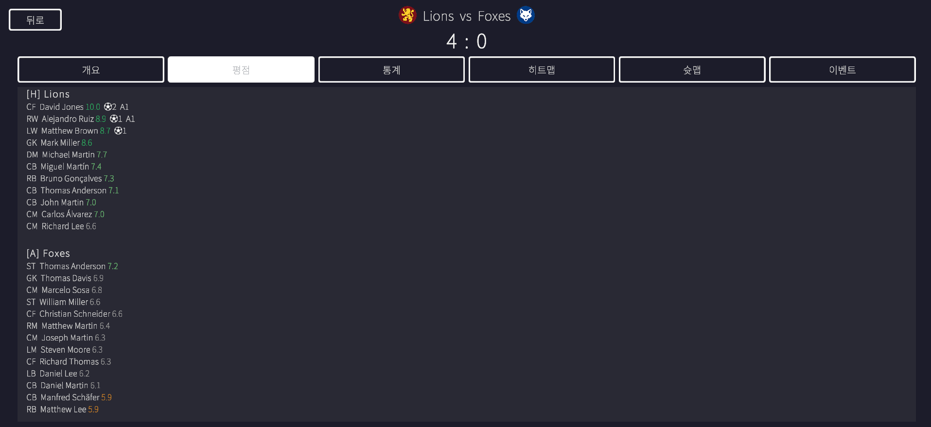
DEEP DIVE · 매치 시뮬레이션 3/3
평점 재설계 — FM 정합
문제
• 포지션 무가중 → 수비/미드 저평점 · 실점 책임을 GK 가 독점 · 부진 감점 부족
원리 — “포지션이 평점을 만든다”
▹ 인위적 라인 곱셈 대신, 각 포지션 액션을 충분히 가치화
▹ 패스 성공률 티어 보너스 · 수비 액션/클리어런스 가치 ↑
▹ DF 무실점/실점 공유 · GK 독점 해소
▹ xG 보정 — 빅찬스 미스 급락 / clinical finish 가산
▹ 9개 평점 파라미터를 GameBalanceSO 로 외부화
xG 보정 직관
0.40 xG 빅찬스 미스 → −0.74
0.05 xG 침착한 골 → +1.37
매치 결과 — 포지션별 선수 평점
FM-Lite · 12

Slide 14
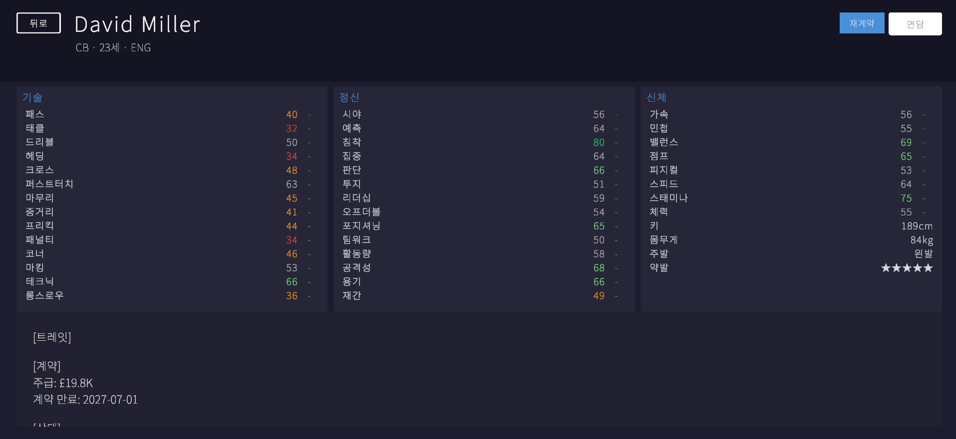
DEEP DIVE · 기획-기술 결합
대표 구현 ② — 정보 비대칭 & 스카우팅
게임의 핵심 재미 = 제한된 정보 속 의사결정. ‘정보’ 자체를 시스템으로 설계
● 5단계 티어 표시
정확한 수치는 숨기고, 명성 대비 상대평가로 등급만 노출
● Trait 가시성 3-tier
Concealed(영구 비노출) / Public(항상) / ScoutGated(정찰 비례)
● 스카우팅 게이팅
scoutLevel(0~100) 비례로 공개 trait 수 결정 — ‘검색으로 스카우팅 무력화’ 차단
● 정보 누설 방지
미정찰 선수는 보유 trait 수조차 숨김 → ‘추가 정찰 필요’만 표시
선수 프로필 — 스탯 색상 등급 + 미정찰 trait 가림
Trait 가시성 3-tier
Concealed 비노출 (늦깎이형·조숙형)
Public 항상 (골결정력·만능형 …)
ScoutGated 정찰 비례 (부상취약 …)
FM-Lite · 13

Slide 15
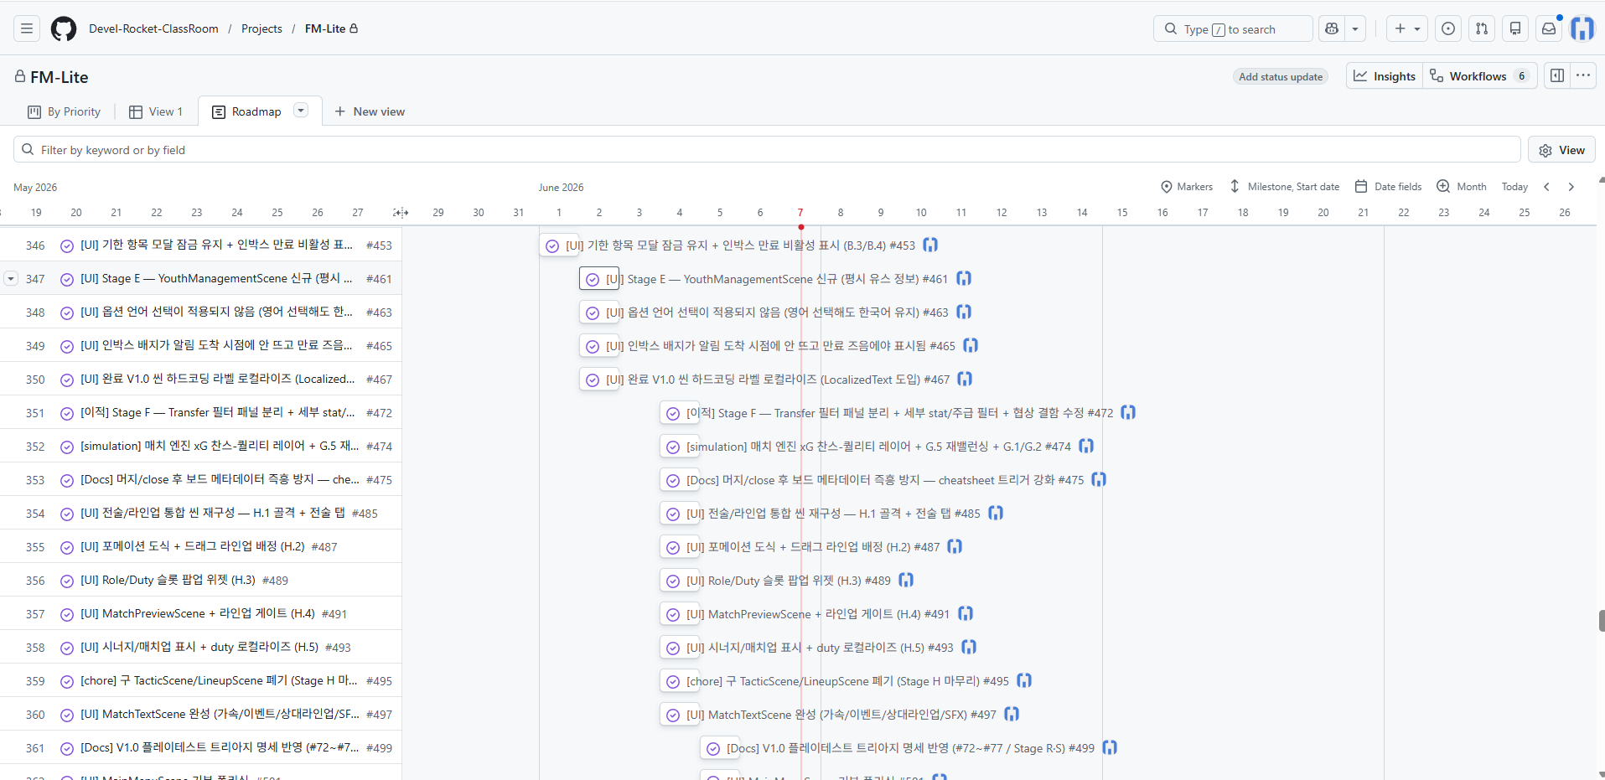
DEEP DIVE · 프로세스
대표 구현 ③ — AI 협업 워크플로우
1인 개발이지만 ‘혼자’가 아니었다 — 역할을 나눈 도구 오케스트레이션
채팅 (Claude)
설계 · 디자인 결정 알고리즘 명세
Claude Code + Unity MCP
코드 · git · PR 씬/prefab/인스펙터 직접 와이어링
GitHub Issues / Projects
작업 추적 이슈 → 브랜치 → PR → 보드
기록 기반 협업
• CLAUDE.md · design-decisions.md · 영속 메모리로 세션 간 컨텍스트를 유지 — ‘즉흥 결정 금지’를 시스템화
결과 1인 · 3주에 설계 결정 77건 / 50+ PR / 4-Layer 풀시스템
GitHub Projects — 이슈→PR→머지 추적
FM-Lite · 14

Slide 16
WRAP-UP
결과 & 회고
완성한 것
• 한 시즌 풀 플레이 루프 (가챠→육성→이적→유스→전술→매치→결산)
• FM다운 매치 엔진 (xG + 평점)
• 정보 비대칭 메타 (스카우팅 게이팅)
• V0.1→V1.0 3주 마일스톤 달성
핵심 자산
• 기록 기반 개발 프로세스 (명세 우선 · 측정 하네스)
• 재사용 가능한 측정/튜닝 루프
• AI 협업 워크플로우 노하우
• 4-Layer 확장 가능 구조
남은 것 (V1.x)
• 컵 대회 · 세이브 슬롯명
• 남은 플레이테스트 핫픽스(Stage R)
• xG 좌표 정밀화 · Role별 평점
• 사운드/로컬라이즈 폴리싱
FM-Lite · 15

Slide 17
Q & A
들어주셔서 감사합니다.
FM-Lite · JihooKim · jjihooo49@gmail.com

